Slide 1
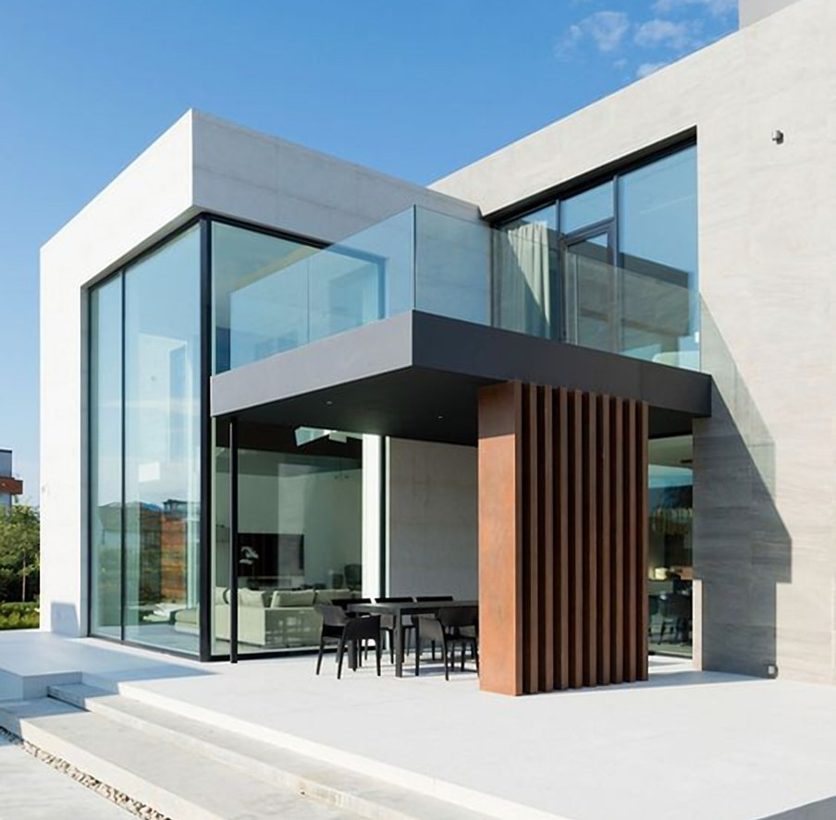

DESDE 2015
VIDROS E ESQUADRIAS DE ALUMÍNIO
QUALIDADE QUE
VALORIZA SEU IMÓVEL.
Soluções sob medida para quem busca beleza, funcionalidade e um acabamento que faz a diferença.
SOLICITE SEU ORÇAMENTO
Fale com o Felipe pelo WhatsApp
(16) 99101-9797

Slide 2
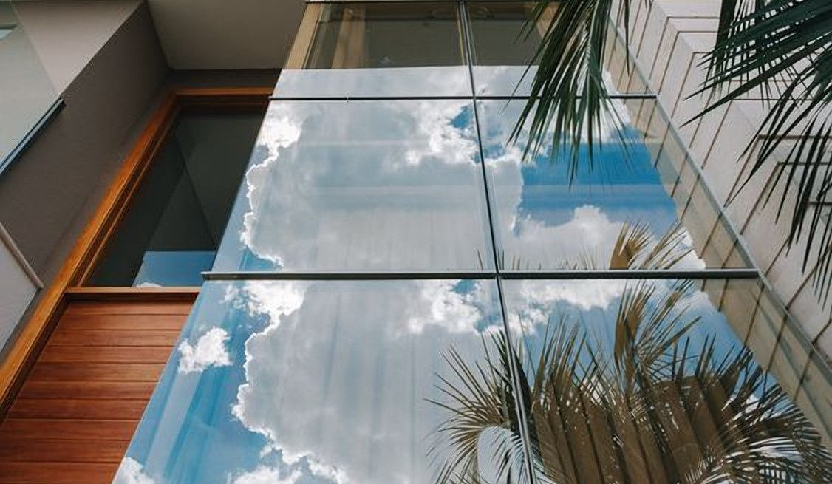
QUEM SOMOS
ESPECIALISTAS EM VIDROS
E ESQUADRIAS DE ALUMÍNIO.
A JP Alumínios nasceu com um objetivo claro: oferecer soluções em vidros e esquadrias de alumínio que unem durabilidade, segurança e elegância.
Ao longo dos anos, construímos relações sólidas e de confiança com nossos clientes. É esse mesmo cuidado que queremos levar para o seu projeto.
2015
3 SEGMENTOS
6 LINHAS
ano de fundação
residencial, comercial e industrial
de soluções em vidro e alumínio
Orçamentos com Felipe (16) 99101-9797

Slide 3
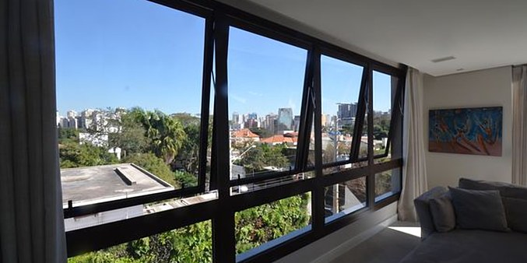
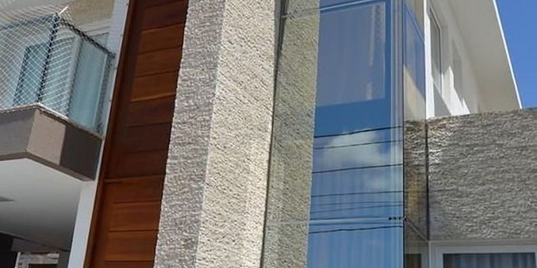
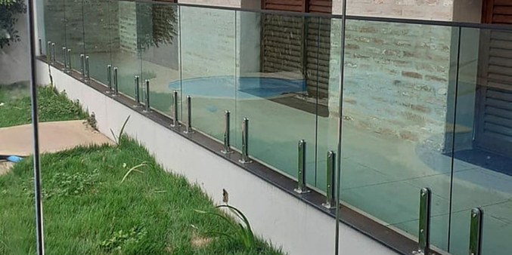
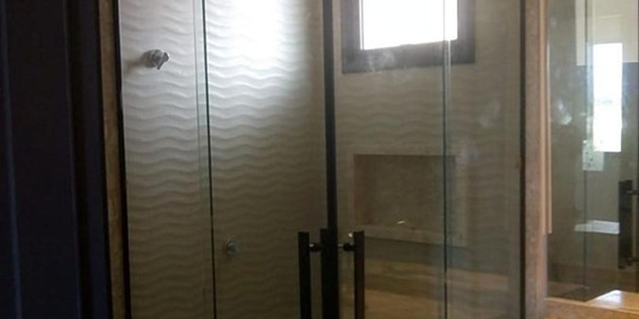


O QUE FAZEMOS
SOLUÇÕES COMPLETAS
EM VIDRO E ALUMÍNIO
Do vão da janela à fachada inteira: conheça as linhas de produtos e serviços da JP Alumínios.
ESQUADRIAS DE ALUMÍNIO
PELE DE VIDRO
Janelas, portas e venezianas sob medida para cada vão.
Fachadas envidraçadas, com mais luz natural e presença.
ESCADAS E GUARDA-CORPOS
BOX PARA BANHEIRO
Corrimãos e guarda-corpos que protegem com visual leve.
Box de vidro sob medida, prático e elegante no dia a dia.
TAMBÉM FAZEMOS
ESPELHOS
COBERTURAS E PERGOLADOS
Sob medida, para ampliar e valorizar os ambientes.
Áreas externas protegidas e mais bem aproveitadas.
Orçamentos com Felipe (16) 99101-9797

Slide 4
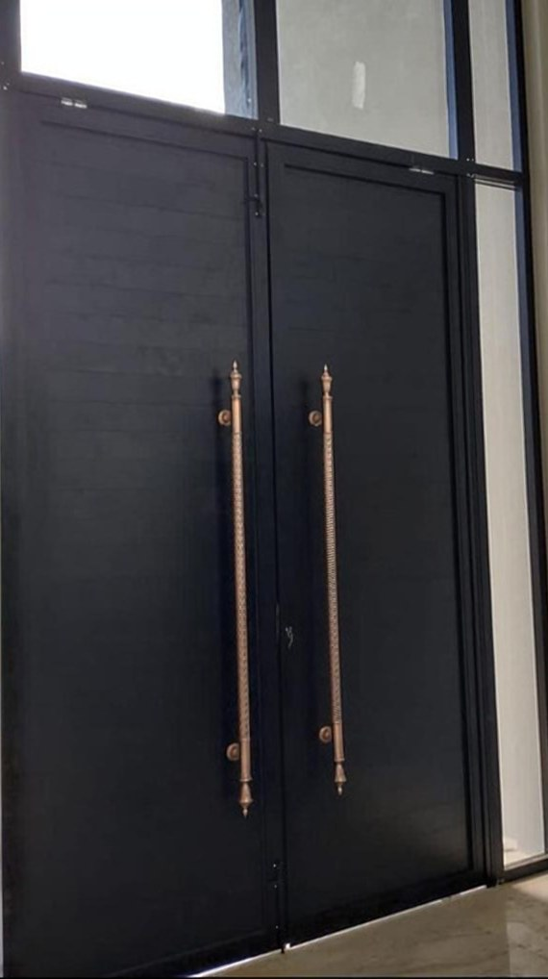
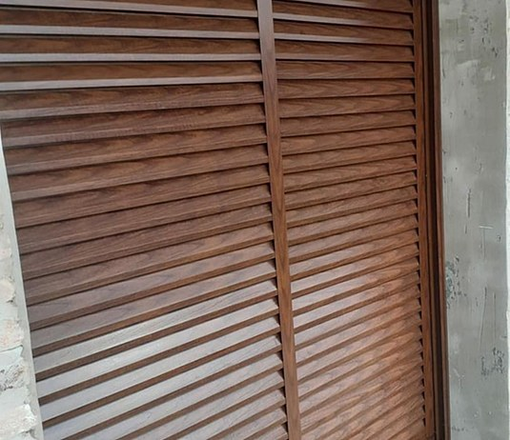
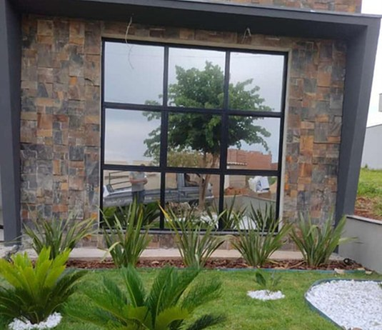
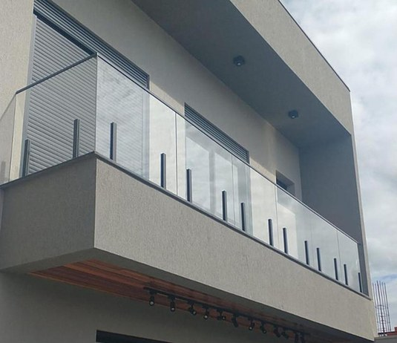
QUALIDADE NOS DETALHES
O ACABAMENTO
FAZ A DIFERENÇA.
Em vidro e alumínio, a qualidade aparece no alinhamento, no encaixe e no acabamento. Por isso, o cuidado começa na escolha dos materiais e vai até a instalação final.
VENEZIANAS E BRISES
JANELAS SOB MEDIDA
PORTAS DE ENTRADA
A primeira impressão de quem chega.
GUARDA-CORPO DE VIDRO
Orçamentos com Felipe (16) 99101-9797

Slide 5
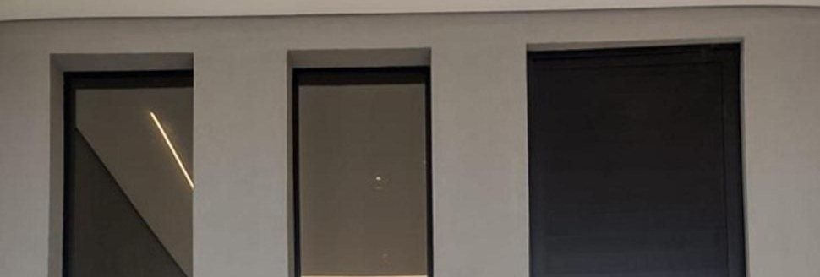
POR QUE A JP ALUMÍNIOS
POR QUE CONSIDERAR
A JP ALUMÍNIOS?
Mais do que escolher uma janela ou um vidro, você está escolhendo quem vai cuidar de uma parte importante do seu imóvel.
01
02
MAIS DE 10 ANOS
EQUIPE ESPECIALIZADA
De experiência em vidros e esquadrias de alumínio, desde 2015.
Profissionais treinados para indicar a solução certa para cada projeto.
03
04
SOLUÇÕES SOB MEDIDA
SEGURANÇA E CONFORTO
Personalizadas de acordo com as necessidades de cada cliente.
Aliados à estética do seu projeto de arquitetura.
05
06
BOM CUSTO-BENEFÍCIO
ATENDIMENTO DIRETO
Orçamento otimizado, pensado para o que o seu projeto precisa.
Você fala com o Felipe, tira dúvidas e recebe orientação para escolher bem.
Mais tranquilidade para decidir,
do orçamento à instalação.
Orçamentos com Felipe (16) 99101-9797

Slide 6
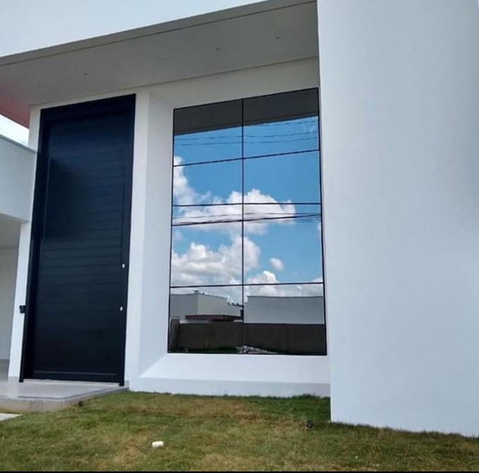
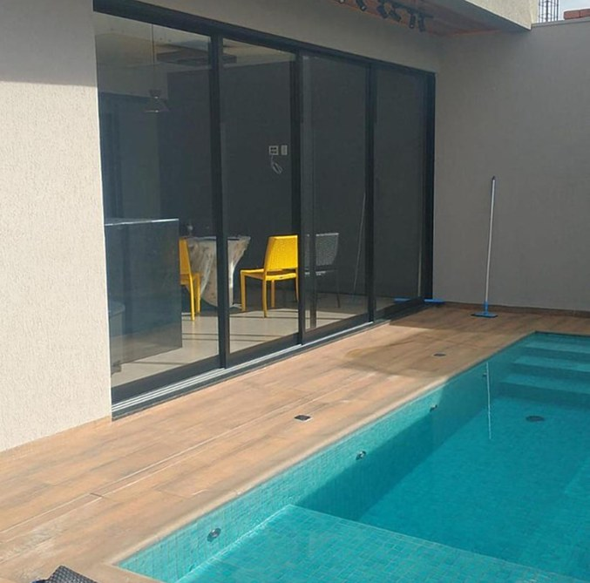
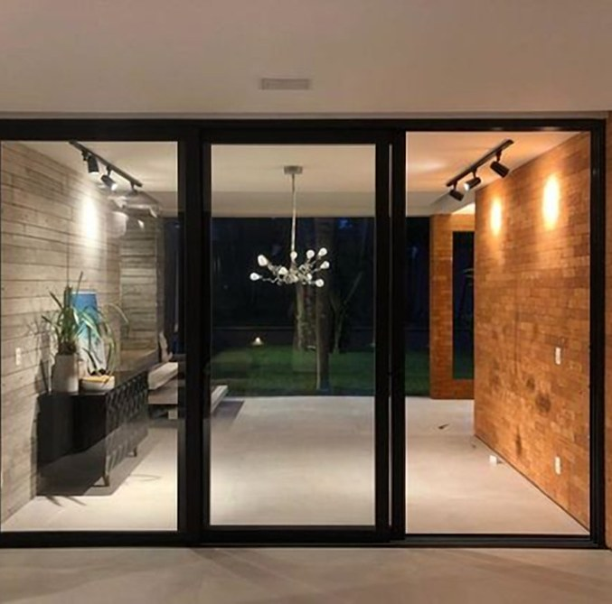
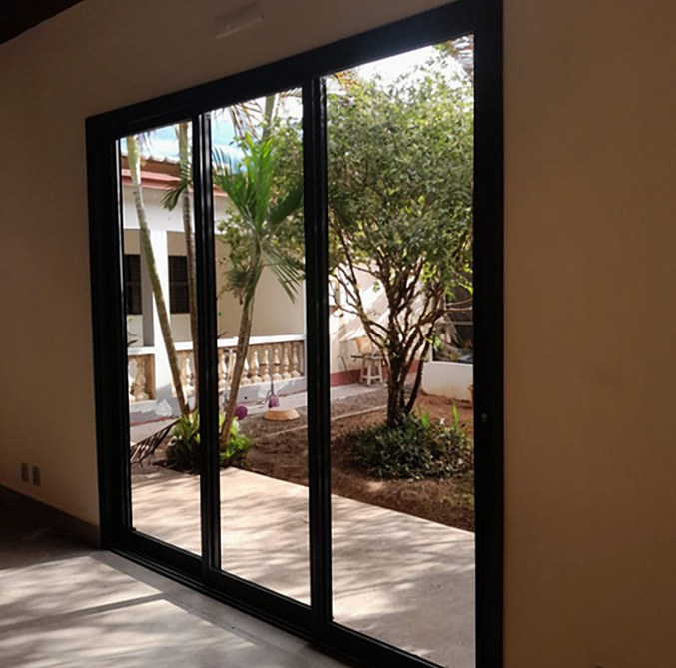
APLICAÇÕES E POSSIBILIDADES
IMAGINE ISSO NO
SEU PROJETO.
Construindo ou reformando? Cada ambiente pede uma solução diferente, e a JP Alumínios ajuda você a encontrar a sua.
FACHADAS E ENTRADAS
LAZER E PISCINA
AMBIENTES INTERNOS
INTEGRAÇÃO COM A ÁREA EXTERNA
CASAS · OBRAS NOVAS · REFORMAS · COMÉRCIOS · INDÚSTRIAS
Orçamentos com Felipe (16) 99101-9797

Slide 7
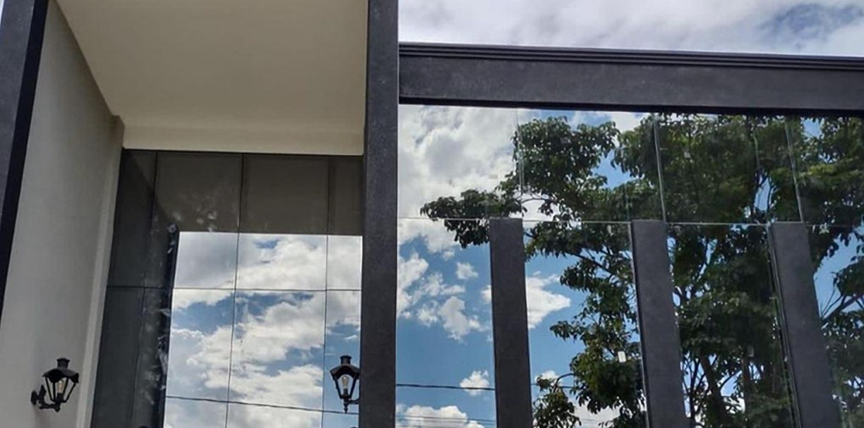

SOLICITE SEU ORÇAMENTO
VAMOS TIRAR SEU
PROJETO DO PAPEL?
Tudo pode começar com uma conversa. Conte para o Felipe o que você precisa e solicite seu orçamento.
1
2
3
CHAME NO WHATSAPP
CONTE SUA IDEIA
RECEBA SEU ORÇAMENTO
Fale direto com o Felipe.
Envie fotos, medidas ou o projeto, se tiver.
Com orientação para a melhor solução.
FELIPE | JP ALUMÍNIOS
(16) 99101-9797
CHAMAR NO WHATSAPP
APONTE A CÂMERA
DESDE 2015 · RIBEIRÃO PRETO/SP

